Slide 1
ANALISIS DE PROCESOS
DIAGRAMAS
DE
OPERACIONES

Slide 2
Diagrama de Operaciones de Proceso
Este diagrama muestra la secuencia cronológica de operaciones e inspecciones así como materiales a utilizar en un proceso de fabricación o administrativo, desde la llegada de la materia prima hasta el empaque o arreglo final del producto terminado.
ENCABEZADO: contiene información general del proceso
INSPECCION
OPERACION
CUERPO: expresa los flujos verticales de las actividades.
RESULTADOS: muestra los totales de operaciones e inspecciones.

Slide 3
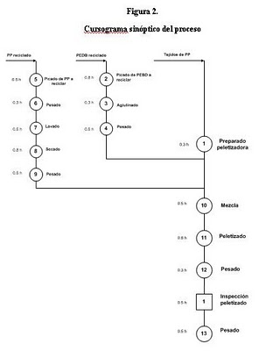
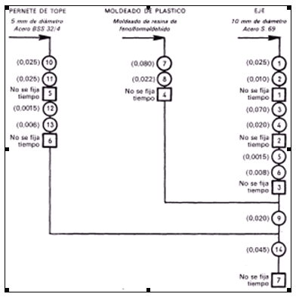

Slide 4
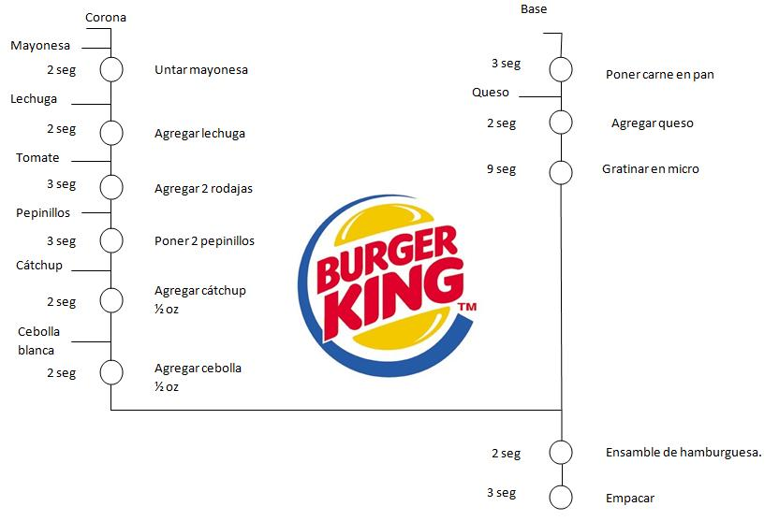

Slide 5
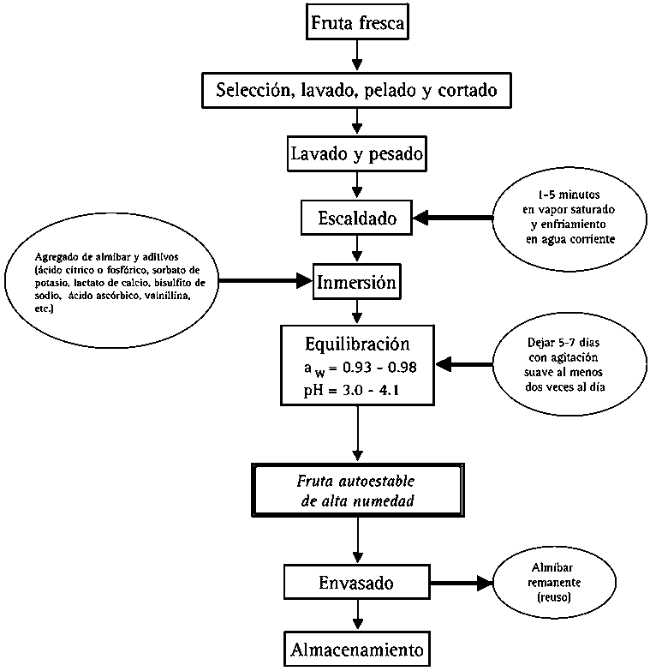
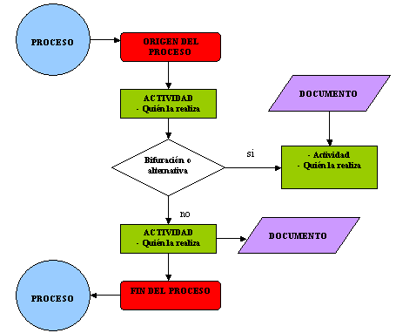
Diagrama de Flujo

Slide 6
Diagrama de Flujo del Proceso.
Este diagrama es especialmente útil para poner de manifiesto costos ocultos como distancias recorridas, retrasos y almacenamientos temporales.
ENCABEZADO: contiene información general del proceso
CUERPO: expresa los flujos verticales de las actividades.
RESULTADOS: muestra los totales de operaciones e inspecciones.

Slide 7
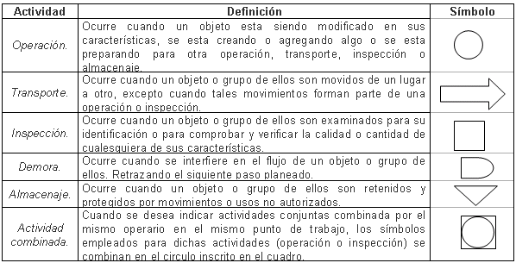

Slide 8
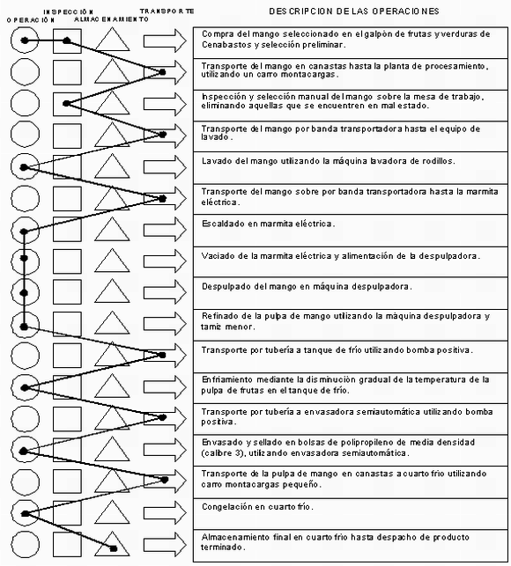
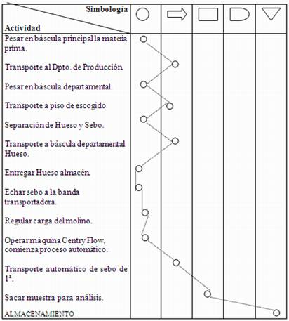

Slide 9
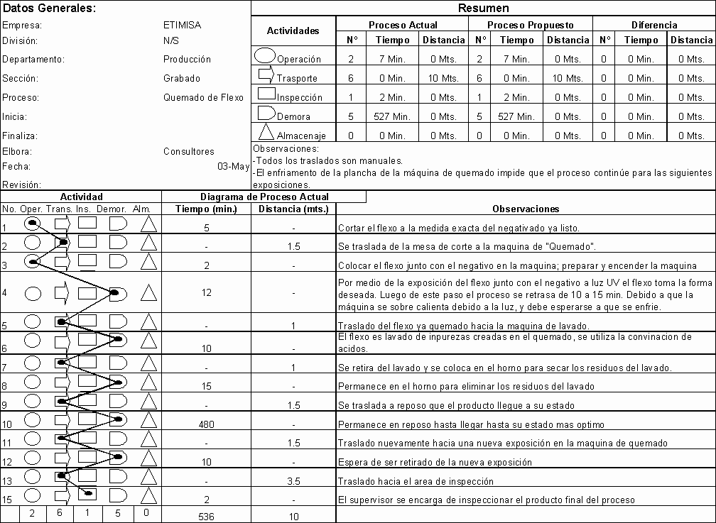

Slide 10
Diagrama de Recorrido.
Este diagrama permite visualizar el recorrido de materiales y personas así como las actividades de almacenamiento dentro del flujo del proceso productivo.
ENCABEZADO: contiene información general del proceso
CUERPO: expresa los flujos de las actividades.
RESULTADOS: muestra los totales de operaciones e inspecciones.

Slide 11
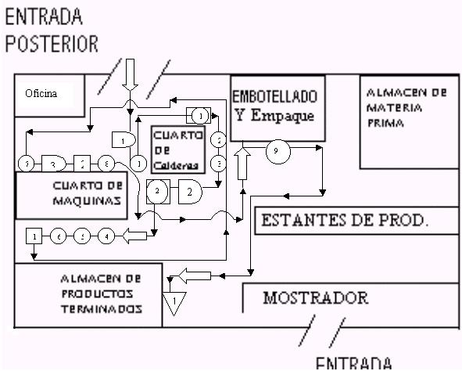

Slide 12
